Slide 2
Etholiad y Senedd 2021
Notes:
Etholiadau sy’n penderfynu pwy sy’n rhedeg y wlad am y 5 mlynedd nesaf
Bydd pob ardal yng Nghymru yn dewis Aelod lleol o’r Senedd, neu AS
Bydd pobl ifanc 16/17 oed yn gallu pleidleisio am y tro cyntaf

Slide 3
Prosiect Pleidlais
Notes:
Etholiad paralel a luniwyd ar gyfer pobl ifanc 11-15 oed
Bydd pleidleisiau ar draws Cymru yn cael eu cyfrif, er mwyn i ni fedru gweld pwy fyddai’n rhedeg y wlad petai pobl ifanc yn unig yn penderfynu
Fydd y bleidlais yma ddim yn cyfri tuag at etholiad go iawn y Senedd ym mis Mai, ond bydd yn eich helpu i ddysgu mwy am sut mae etholiadau’n gweithio a pham maen nhw’n bwysig i bawb ohonon ni

Slide 4
Ydy etholiadau’n effeithio arnoch chi?

Slide 5
Amserlen ddyddiol (enghreifftiau)
Enghraifft 1
Enghraifft 2
8am: Dal y bws i’r ysgol 9am: Dechrau gwersi 1pm: Cael cinio 3pm: Dal y bws adre 5pm: Mynd i’r parc
8am: Brwsho dannedd 9am: Cerdded yn y goedwig
1pm: Cael cinio 2pm: Mynd i’r amgueddfa
4pm: Mynd i’m clwb

Slide 6
Widgit symbols © Widgit software www.widgit.com
Notes:
Mae etholiadau’r Senedd yn effeithio ar yr holl bethau hyn: Arholiadau; Beth rydych chi’n dysgu yn yr ysgol; Ydych chi’n gallu cael bws ysgol am ddim; Pa mor dda yw llwybrau cerdded yn eich cymuned chi

Slide 7
Widgit symbols © Widgit software www.widgit.com
Notes:
Mae etholiadau’r Senedd yn effeithio ar yr holl bethau yma: Faint o arian mae eich cyngor yn cael ar gyfer clybiau ieuenctid; Sut mae ysbytai’n cael eu rhedeg; Cefnogaeth i iechyd meddwl

Slide 8
Widgit symbols © Widgit software www.widgit.com
Notes:
Mae etholiadau’r Senedd yn effeithio ar yr holl bethau hyn: faint o wastraff sy’n cael ei ailgylchu, a’r amgylchedd; cefnogaeth ychwanegol i bobl ifanc a theuluoedd (nid Credyd Cynhwysol/Universal Credit), gan gynnwys: help i brynu gwisg ysgol ac offer, help ychwanegol i blant sydd wedi bod mewn gofal, grantiau ar gyfer myfyrwyr Prifysgol; sut mae taclo digartrefedd

Slide 9
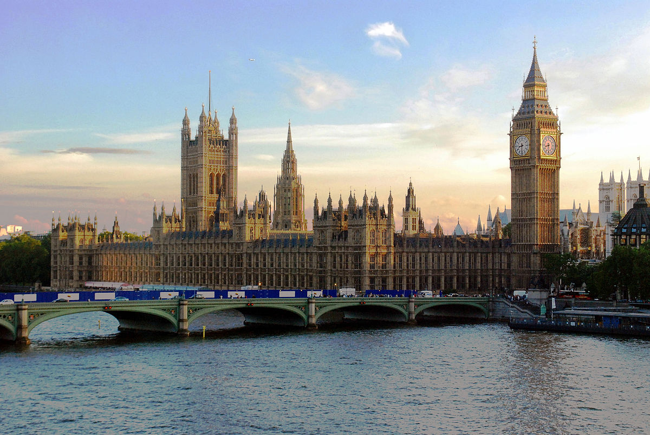
Senedd Cymru neu San Steffan?
Notes:
Dywedwch wrth y myfyrwyr y byddwch chi’n chwarae gêm o’r enw ‘Senedd Cymru neu Senedd San Steffan’. Bydd gennych chi 12 o ffeithiau ar y sleidiau nesaf sy’n cyfeirio at y naill neu’r llall – bydd angen iddyn nhw ddweud ydyn nhw’n meddwl bod y ffeithiau am y Senedd (ar y chwith) neu San Steffan (ar y dde).

Slide 10
Senedd Cymru neu San Steffan? C1. C2.
Widgit symbols © Widgit software www.widgit.com
Notes:
Cwestiwn 1: Adeilad pa senedd sy’n casglu dŵr glaw i fflysho’r toiledau ac yn llosgi deunydd wedi’i ailgylchu i’w wresogi?
Ateb: Senedd Cymru
Cwestiwn 2: Aelodau pa senedd sy’n penderfynu pwy sy’n gallu cael prydau ysgol am ddim yng Nghymru?
Ateb: Senedd Cymru

Slide 11
Senedd Cymru neu San Steffan? C3. C4.
Widgit symbols © Widgit software www.widgit.com
Notes:
Cwestiwn 3: Aelodau pa senedd sy’n penderfynu ar gyfyngiadau’r coronafeirws yng Nghymru?
Ateb: Senedd Cymru
Cwestiwn 4: Aelodau pa senedd sy’n effeithio ar sut mae ysbytai’n cael eu rhedeg yng Nghymru, a sut rydych chi’n cael help gyda’ch iechyd meddwl?
Ateb: Senedd Cymru

Slide 12
Senedd Cymru neu San Steffan? C5. C6.
Widgit symbols © Widgit software www.widgit.com
Notes:
Cwestiwn 5: Pa senedd ceisiodd Guto Ffowc ei chwythu i fyny ar 5 Tachwedd 1605?
Ateb: San Steffan
Cwestiwn 6: Aelodau pa senedd sy’n penderfynu ddylai plant yng Nghymru sefyll arholiadau TGAU a Lefel A?
Ateb: Senedd

Slide 13
Senedd Cymru neu San Steffan? C7. C8.
Widgit symbols © Widgit software www.widgit.com
Notes:
Cwestiwn 7: Aelodau pa senedd oedd y cyntaf i gyflwyno’r tâl o 5c am fagiau plastig?
Ateb: Senedd Cymru
Cwestiwn 8: Pa senedd sy’n penderfynu ble mae aelodau o’r lluoedd arfog yng Nghymru yn mynd a beth maen nhw’n gwneud?
Ateb: San Steffan

Slide 14
Senedd Cymru neu San Steffan? C9. C10.
Widgit symbols © Widgit software www.widgit.com
Notes:
Cwestiwn 9: Aelodau pa senedd sy’n effeithio ar faint o arian sydd gan eich cyngor chi i’w wario ar glybiau ieuenctid?
Ateb: Senedd Cymru
Cwestiwn 10: Aelodau pa senedd sy’n penderfynu faint mae myfyrwyr o Gymru yn talu wrth fynd i’r Brifysgol?
Ateb: Senedd Cymru

Slide 15
Senedd Cymru neu San Steffan? C11. C12.
Widgit symbols © Widgit software www.widgit.com
Notes:
Cwestiwn 11. Aelodau pa senedd sy’n gallu creu rheolau ar gyfer cwmnïau cyfryngau cymdeithasol i gadw pobl ifanc yn ddiogel ar-lein?
Ateb: San Steffan
Cwestiwn 12. Mae 100 set o risiau, mwy na 1,000 o ystafelloedd a 3 milltir o goridorau yn y senedd yma. Pa un?
Ateb: San Steffan

